Slide 1
資料科學工程師考題
張維凱

Slide 2
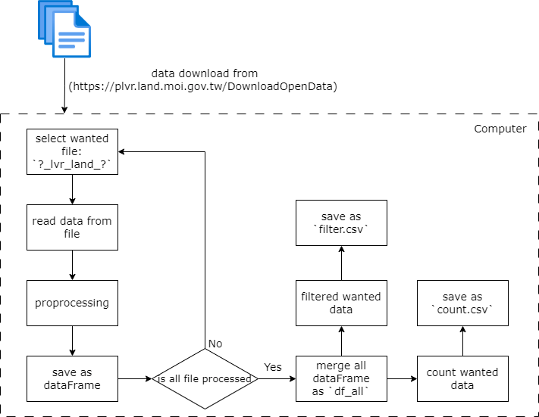
實作架構與過程說明
先從內政部不動產時價登入網 下載所需資料
因為檔案眾多，選取所需處理的檔案
進行預處理
將預處理後的dataFrame儲存
判斷是否處理完所有資料 1) 是，開始到第六步 2) 否，返回2. 繼續處理資料
合併所有dataFrame
Filter所需的資料，並儲存
Count所需的資料，並儲存

Slide 3
Airflow 概念 – 何謂Airflow
起源於2014 – Airbnb，於2019成為Apache的top-level計畫
使用python來開發，並以python scripts來實現
Airflow 為一個開發、維護、運行workflow的平台
使用DAG來代表workflow，同時Tasks來代表DAG裡的元件
Tasks 可以是資料讀取、分析、啟動其他系統等等的動作

Slide 4
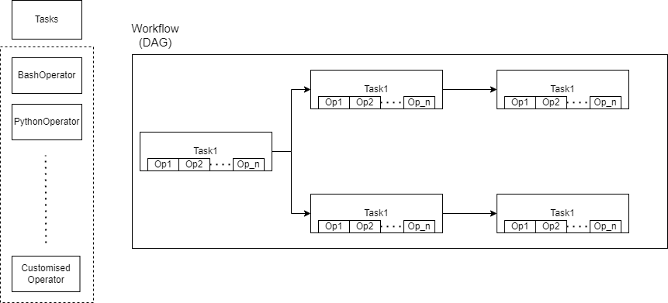
Airflow 概念 -- DAG
一個DAG可以有多個Tasks
DAG不可以出現迴圈 (只能是單向序列)
一個Tasks可以有多個Operators

Slide 5
過程中遇到的問題與解決方法
檔案的下載可以自動化。由於只會用到一次，所以是手動下載
預處理 1) empty csv -> pd.errors.EmptyDataError 2) 中文數字轉阿拉伯數字 -> 使用mapping轉數字，再依照情況調整
儲存csv有亂碼 -> to_csv('./filter.csv', encoding='utf_8_sig')
其實大致上沒有問題，這裡有點為賦新詞情強說愁

Slide 6
reference
https://pandas.pydata.org/pandas-docs/version/1.3.5/index.html
https://www.w3schools.com/python/pandas/default.asp
https://docs.python.org/3/library/fnmatch.html
https://github.com/python/cpython/blob/main/Lib/fnmatch.py
https://airflow.apache.org/docs/apache-airflow/stable/core-concepts/index.html
https://airflow.apache.org/docs/apache-airflow/stable/core-concepts/overview.html

